Slide 1

아동인권 교육 · 고학년
놀이·휴식·여가의 권리
공부만큼 중요해요
Notes:
[도입 · 5분] 표지를 보여 주고 질문으로 생각 열기

Slide 2

생각해 볼까요?
학원, 숙제, 스마트폰… 진짜 쉬는 시간이 있나요?
Notes:
[도입 · 5분] 표지를 보여 주고 질문으로 생각 열기
진행 팁: 바쁜 하루를 탓하지 말고, 쉬는 시간을 '내가 고를 수 있는 것'으로 이야기해요.

Slide 3
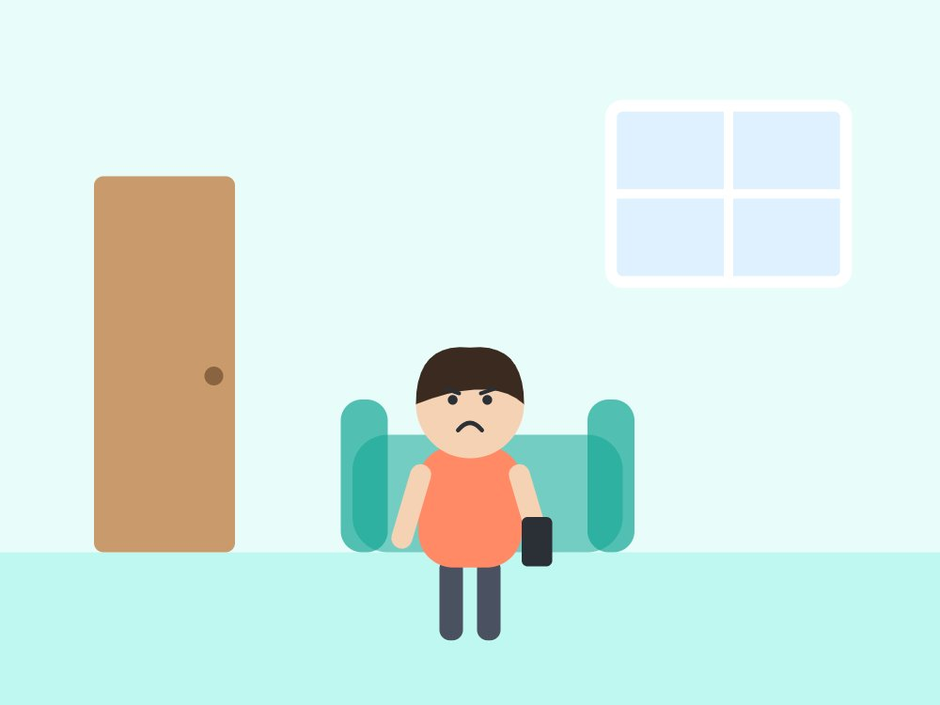
🎬 상황 1
진짜 쉼
주말 내내 휴대폰만 봤는데 오히려 더 피곤해요.
🤔 진짜 쉼은 무엇일까요?
Notes:
[도입 · 5분] 표지를 보여 주고 질문으로 생각 열기
진행 팁: 모둠별로 1분 동안 이야기하고 2~3명이 발표해요. 정답을 정하기보다 '왜 그렇게 생각했는지' 이유를 말하게 해 주세요.

Slide 4

1
협약 31조
충분히 쉬고 놀 권리가 있어요
Notes:
[전개 1 – 핵심 약속 · 10분] 협약 31조 · 진짜 쉼 · 문화·예술을 그림과 함께 하나씩 알아보기
진행 팁: 유엔아동권리협약 31조, 아동권리헌장 8조가 근거예요.

Slide 5
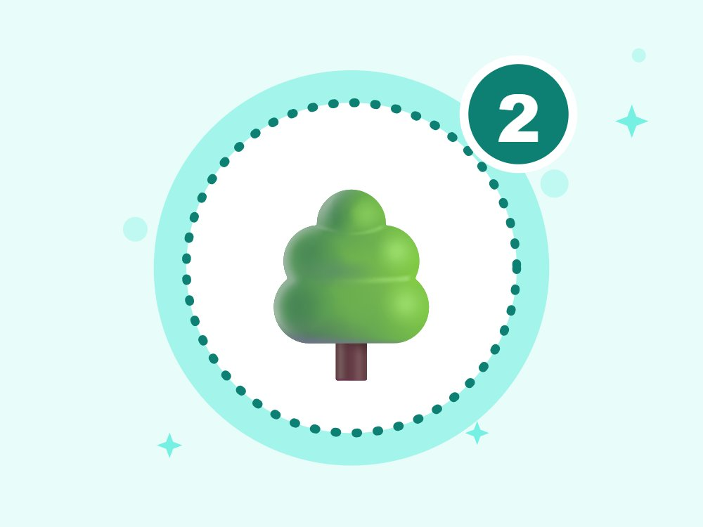
2
진짜 쉼
화면 말고 몸과 마음이 쉬는 시간
Notes:
[전개 1 – 핵심 약속 · 10분] 협약 31조 · 진짜 쉼 · 문화·예술을 그림과 함께 하나씩 알아보기
진행 팁: 스마트폰은 쉬는 것 같아도 뇌는 계속 일해요. 산책, 운동, 수다, 낮잠 같은 '진짜 쉼'을 찾아봐요.

Slide 6
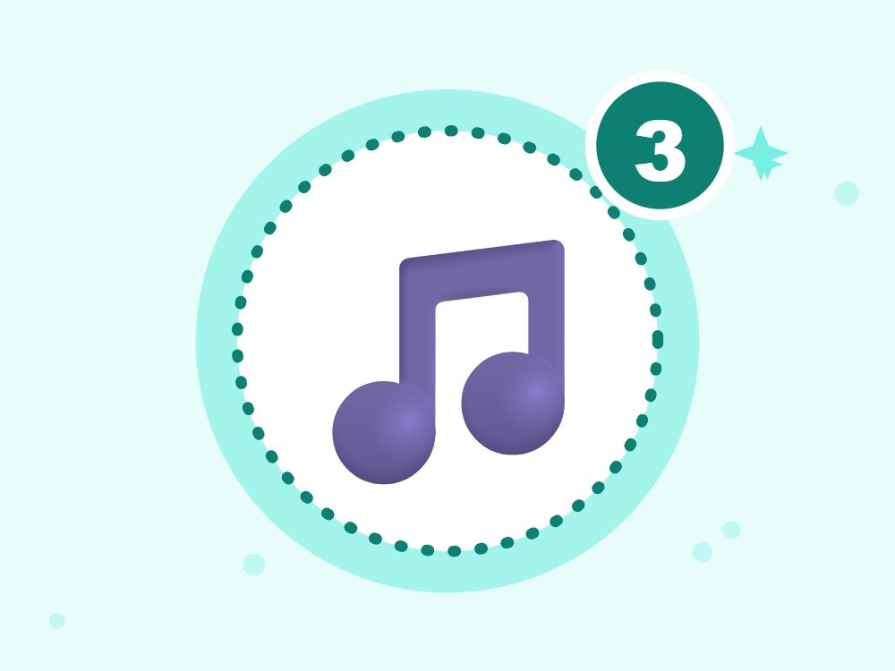
3
문화·예술
음악·그림·운동 — 즐길 권리
Notes:
[전개 1 – 핵심 약속 · 10분] 협약 31조 · 진짜 쉼 · 문화·예술을 그림과 함께 하나씩 알아보기
진행 팁: 센터의 예체능 활동도 아동의 권리를 지키는 활동이에요.

Slide 7
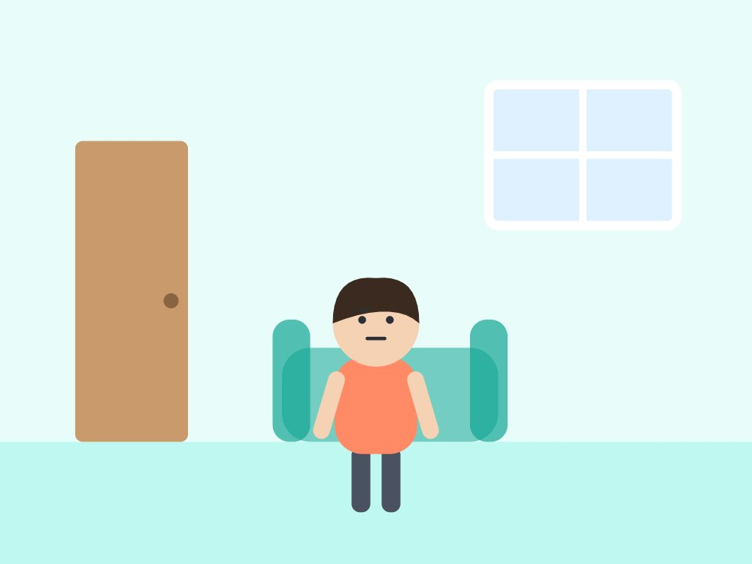
🎬 상황 2
나의 시간표
학원·숙제·잠을 빼면 하루에 쉬는 시간이 30분뿐이에요.
🤔 내 시간을 어떻게 계획해 볼까요?
Notes:
[전개 2 – O X 퀴즈 · 10분] 팔로 O X를 만들어 답하고 이유 말하기
진행 팁: 모둠별로 1분 동안 이야기하고 2~3명이 발표해요. 정답을 정하기보다 '왜 그렇게 생각했는지' 이유를 말하게 해 주세요.

Slide 8
O X 퀴즈 1 / 4
청소년은 공부가 우선이라 놀 권리가 없어요.
O
X
Notes:
정답은 X예요. 아이들이 팔로 O 또는 X를 만들어 답하게 해요. 다음 장에 정답과 해설이 나와요.
[전개 2 – O X 퀴즈 · 10분] 팔로 O X를 만들어 답하고 이유 말하기

Slide 9
O X 퀴즈 1 / 4
청소년은 공부가 우선이라 놀 권리가 없어요.
O
X
X · 청소년도 쉬고 놀 권리가 있어요.
유엔아동권리협약 31조는 18세 미만 모든 아동의 휴식과 놀이 권리를 말해요. 공부도 중요하지만 쉼이 있어야 오래 잘할 수 있어요.
Notes:
정답: X — 청소년도 쉬고 놀 권리가 있어요.
해설: 유엔아동권리협약 31조는 18세 미만 모든 아동의 휴식과 놀이 권리를 말해요. 공부도 중요하지만 쉼이 있어야 오래 잘할 수 있어요.

Slide 10
O X 퀴즈 2 / 4
스마트폰을 오래 보는 것만이 쉬는 방법이에요.
O
X
Notes:
정답은 X예요. 아이들이 팔로 O 또는 X를 만들어 답하게 해요. 다음 장에 정답과 해설이 나와요.

Slide 11
O X 퀴즈 2 / 4
스마트폰을 오래 보는 것만이 쉬는 방법이에요.
O
X
X · 몸과 마음이 쉬는 방법은 다양해요.
화면을 오래 보면 눈과 뇌가 계속 일해요. 산책이나 운동, 친구와 이야기하기처럼 몸과 마음이 쉬는 방법도 찾아봐요.
Notes:
정답: X — 몸과 마음이 쉬는 방법은 다양해요.
해설: 화면을 오래 보면 눈과 뇌가 계속 일해요. 산책이나 운동, 친구와 이야기하기처럼 몸과 마음이 쉬는 방법도 찾아봐요.

Slide 12
O X 퀴즈 3 / 4
놀이는 친구 관계와 문제 해결 능력을 키워요.
O
X
Notes:
정답은 O예요. 아이들이 팔로 O 또는 X를 만들어 답하게 해요. 다음 장에 정답과 해설이 나와요.

Slide 13
O X 퀴즈 3 / 4
놀이는 친구 관계와 문제 해결 능력을 키워요.
O
X
O · 놀이는 배움이기도 해요.
놀면서 규칙을 정하고 갈등을 풀며 함께하는 법을 배워요. 그래서 놀이는 발달에 꼭 필요해요.
Notes:
정답: O — 놀이는 배움이기도 해요.
해설: 놀면서 규칙을 정하고 갈등을 풀며 함께하는 법을 배워요. 그래서 놀이는 발달에 꼭 필요해요.

Slide 14
O X 퀴즈 4 / 4
문화·예술 활동에 참여하는 것도 권리예요.
O
X
Notes:
정답은 O예요. 아이들이 팔로 O 또는 X를 만들어 답하게 해요. 다음 장에 정답과 해설이 나와요.

Slide 15
O X 퀴즈 4 / 4
문화·예술 활동에 참여하는 것도 권리예요.
O
X
O · 헌장 8조에 있어요.
아동권리헌장 8조는 문화·예술 활동에 자유롭고 즐겁게 참여할 권리를 말해요. 공연, 전시, 운동도 모두 해당돼요.
Notes:
정답: O — 헌장 8조에 있어요.
해설: 아동권리헌장 8조는 문화·예술 활동에 자유롭고 즐겁게 참여할 권리를 말해요. 공연, 전시, 운동도 모두 해당돼요.

Slide 16
⚖️
알아 두면 힘이 되는 약속
유엔아동권리협약은 18세 미만 모든 아동의 권리를 정한 세계의 약속이에요. 우리나라도 1991년에 지키기로 했어요.
1
제12조: 나와 관련된 일에 내 의견을 말하고 존중받을 권리가 있어요.
2
제31조: 쉬고, 놀고, 문화·예술을 즐길 권리가 있어요.
3
근거: 유엔아동권리협약 · 아동권리헌장
Notes:
[전개 2 – O X 퀴즈 · 10분] 팔로 O X를 만들어 답하고 이유 말하기
진행 팁: 법은 겁주려는 게 아니라 '나와 친구를 지켜 주는 장치'라고 설명해 주세요. 어려운 말은 쉬운 말로 바꿔 읽어요.

Slide 17

나의 일주일 시간표
일주일 시간표에 놀이·쉼 시간 색칠하기
Notes:
[활동 – 나의 일주일 시간표 · 10분] 일주일 시간표에 놀이·쉼 시간 색칠하기
진행 팁: 공부·학원·화면·놀이·쉼을 다섯 색으로 칠해요. 바꾸고 싶은 한 칸을 정해 '이번 주 나의 쉼 약속'을 쓰고, 보호자와 이야기해 보도록 해요.

Slide 18
📞
도움이 필요하면 여기로
1388
117
112
청소년 고민 상담
학교폭력 · 성폭력 신고·상담
경찰 · 범죄 · 아동학대 신고
24시간 · 문자·카톡도
내 권리가 지켜지지 않을 때 말하는 건 당연한 일이에요.
Notes:
[정리 · 5분] 오늘의 약속 다 같이 외치고 활동지 나눠 주기
진행 팁: 번호를 다 같이 소리 내어 읽어요. 센터 전화번호와 보호자 번호도 함께 확인해 주세요.

Slide 19
📜
권리
🌳
쉼
🎵
즐김
오늘의 약속 · 다 같이 외쳐요!
Notes:
[정리 · 5분] 오늘의 약속 다 같이 외치고 활동지 나눠 주기

Slide 20
선생님용 준비 메모
준비물
공식 자료
TV 또는 빔프로젝터
활동지(인원수만큼)
일주일 시간표 활동지
색연필 5색
보건복지부 – 아동권리헌장 · 우리에겐 우리의 권리가 있어요 (어린이 누리집)
유니세프 한국위원회 – 유엔아동권리협약 알아보기 (누리집)
안전 주의 아이가 학대·차별·괴롭힘 같은 권리 침해를 털어놓으면 "말해줘서 고마워, 네 잘못이 아니야"라고 말하고 자세히 캐묻지 마세요. 학대가 의심되면 112에 신고해요(상담 129). 선생님은 신고의무자예요. 가족 모습·형편을 예로 들 때 특정 아이가 드러나지 않게 해 주세요.
Notes:
이 장은 선생님용이에요. 아이들에게 보여 줄 필요는 없어요.
만든 사람 jeonghwan0415 · 자료는 CC BY-NC-SA 4.0(출처 표시·비영리·같은 조건)으로 자유롭게 고쳐 쓰고 나눌 수 있어요. 영상 저작권은 각 기관에 있어요(링크·퍼가기로만 사용).

